Slide 1
Strojní součásti
Pružiny,
Převody

Slide 2
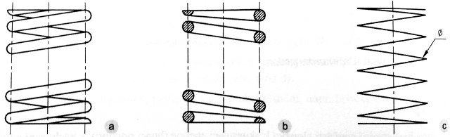
Pružiny
Pružiny slouží k akumulaci energie (hnací pružiny), tlumení rázů (pružiny vozidel), zajištění vratné polohy (vačky)
Dají se rozdělit na tažné a tlačné podle funkce
Různé způsoby zobrazování:
A) v pohledu B) v řezu C) na výkresech sestavení

Slide 4
Další údaje o pružině nutné pro výrobu a kontrolu se zapisují:
- formou tabulky
- formou zápisu u popisového pole
Tabulka se umisťuje v pravém horním rohu výkresu.

Slide 5
Kompletní výkres pružiny

Slide 6
Mechanické převody
Mechanické převody se používají mezi pohyblivými částmi strojů tehdy, pokud má dojít k úpravě otáček hnaného členu a ke změně kroutícího momentu.
Podle změny výstupních otáček se dělí na:
  reduktory (zvýšení kroutícího momentu)
  multiplikátory (snížení kroutícího momentu)

Slide 7
Mechanické převody
Dělení mechanických převodů:
Třecí
  řemenové převody
Tvarové
  ozubené převody
  řetězové převody

Slide 8
Mechanické převody - ozubené
Ozubené převody
tvar ozubených kol závisí na poloze hřídelí:
  rovnoběžné hřídele: válcová kola
  různoběžné hřídele: kola ve tvaru komolých kuželů
  mimoběžné hřídele: kola ve tvaru válců se závity
Veškeré rozměry odvisejí od modulu, který je určen řadou podle ČSN 01 4608

Slide 9
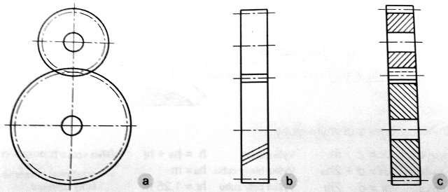
Mechanické převody – ozubené
pravidla pro zobrazování ozubení:
  zuby se nevykreslují (není-li to nutné)
  jednotlivé zuby kreslíme zjednodušeně pomocí oblouků a kružnic

Slide 10
Mechanické převody – ozubené
pravidla pro zobrazování ozubení: (pokrač.)
  roztečná plocha čerchovanou tenkou čarou
  hlavová plocha souvislou tlustou čarou
  patní plocha se zobrazuje jen v osovém řezu (tlustou čarou)
  sklon zubů se zakresluje třemi rovnoběžnými čarami
  kola se společně kreslí tak, aby se nezakrývaly
  výkres doplňuje tabulkou parametrů ozubení

Slide 12
Mechanické převody - řetězové
Řetězové převody
hnací řetězy jsou normalizované dle ČSN 02 3311
    např. ŘETĚZ 52 ČLÁNKŮ 20 B-1 ČSN 02 3311.1
pravidla pro zobrazování:
  řetěz se zobrazuje tenkou čerchovanou čárou
  řetězová kola se zobrazují v úplném nebo částečném řezu
  výkres doplňuje tabulkou parametrů řetěz. kola

Slide 13
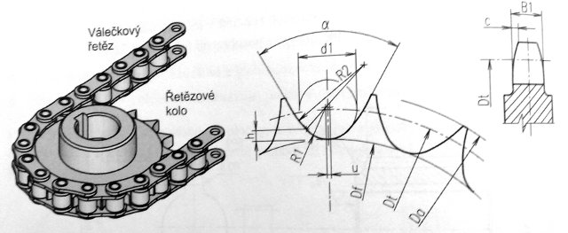
Mechanické převody - řetězové
    schéma válečkového řetězu

Slide 14
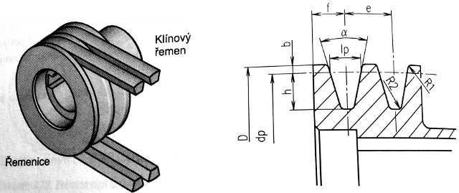
Mechanické převody - řemenové
Řemenové převody
hnací řetězy jsou normalizované dle ČSN 02 3180
    např. VĚNEC ŘEMENICE 200 – A - 3 ČSN 02 3180
řemenice se znázorňuje v řezu

